Slide 1
การเขียนโปรแกรม ด้วยภาษา C#
Delegate

Slide 2
Delegate

Slide 3
Delegate
Delegate เป็น object ที่ใช้เก็บ reference ไปยัง method หรือหลายๆ method
เวลาเรียกใช้ delegate จะทำให้ method เหล่านั้นถูกเรียกใช้ในคราวเดียวกันทั้งหมด (ตามลำดับ)
เราสามารถเพิ่ม method จากคลาสใดๆ ได้ แต่ต้องมี signature ตรงกับ delegate
method ของ instance = ต้องสร้าง object ก่อน
static method = เรียกใช้ได้ทันที

Slide 4
Delegate
delegate เป็น user-defined type ชนิดหนึ่ง
สามารถใช้งานได้แบบเดียวกับ class หรือ built-in type
ลำดับในการสร้างและใช้งาน delegate
declare delegate type
declare delegate variable
create delegate object (and add some methods)
invoke the delegate (เราเรียก invoke เพราะ delegate ต่างจาก method และสามารถ hold หลายๆ method ไว้ในตัว)

Slide 5
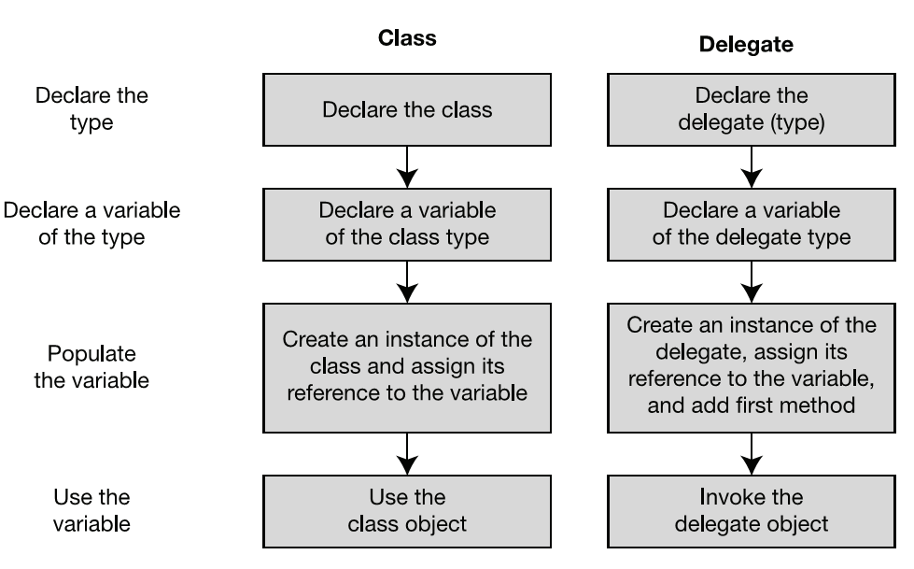
Class vs. Delegate

Slide 6
Declaring the Delegate Type
Keyword
Delegate type name
delegate void MyDelegate(string value);
Return type
Signature

Slide 7
ลักษณะของ Delegate
Declare เหมือน method
แต่มีคำว่า delegate นำหน้า
ต่างจาก method ตรงที่
ไม่มี method body
ไม่ต้องประกาศภายใต้ class เนื่องจากมันเป็น type เช่นเดียวกับ class

Slide 8
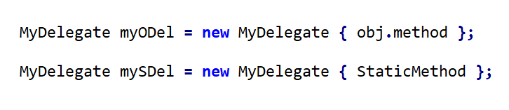
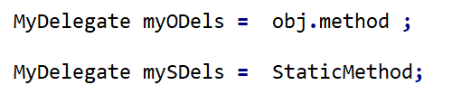
Creating the Delegate Object
ใช้ keyword “new”
ใช้ shortcut

Slide 9
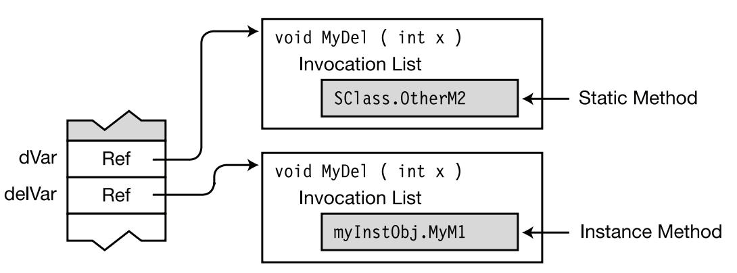
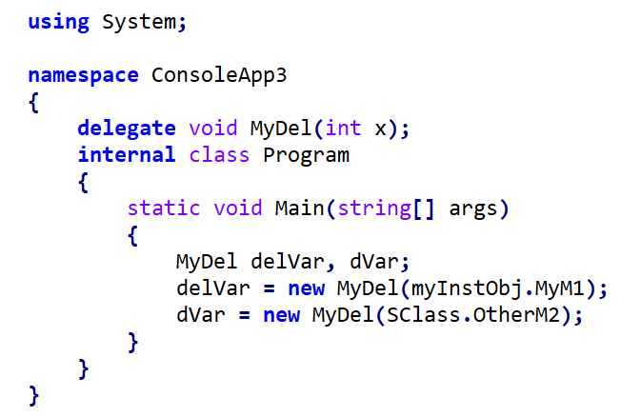

Creating the Delegate Object

Slide 10
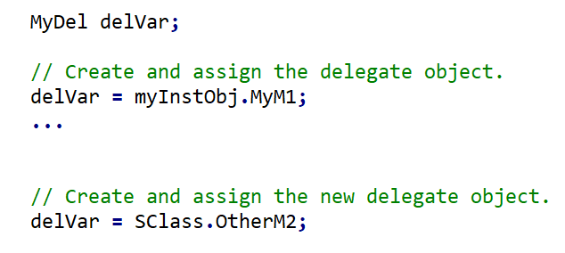
Assigning Delegates
Delegates จัดเป็น reference types อย่างหนึ่ง
เราสามารถกำหนด reference ไปยัง delegate ได้ในภายหลัง

Slide 11
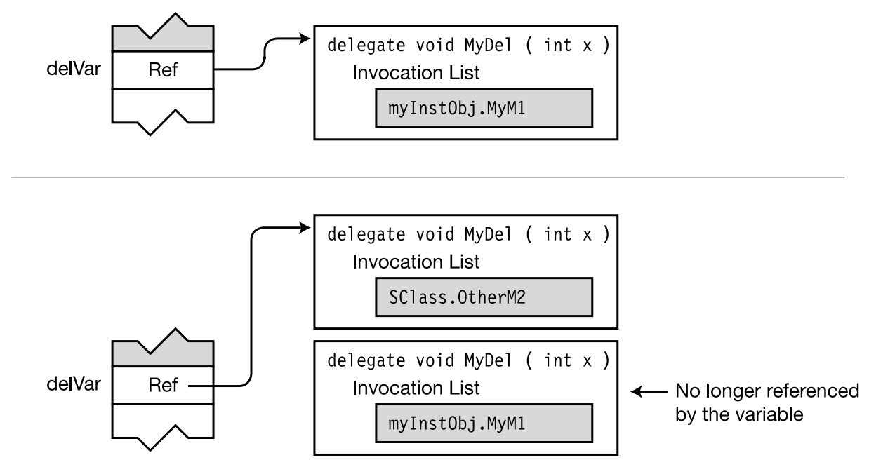
Assigning Delegates

Slide 12
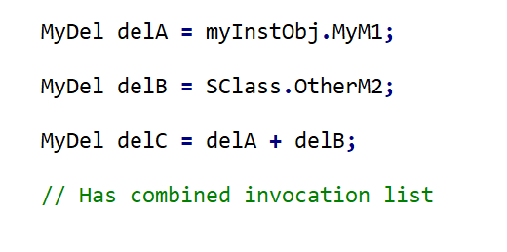
Combining Delegates
เราสามารถทำการ combine ให้ delegate หลายๆ ตัว เข้าด้วยกันได้
ผลจากการ combine จะได้ object ของ delegate ตัวใหม่ โดยไม่ส่งผลกระทบใดๆ กับ delegate เดิมที่เป็นต้นฉบับ

Slide 13
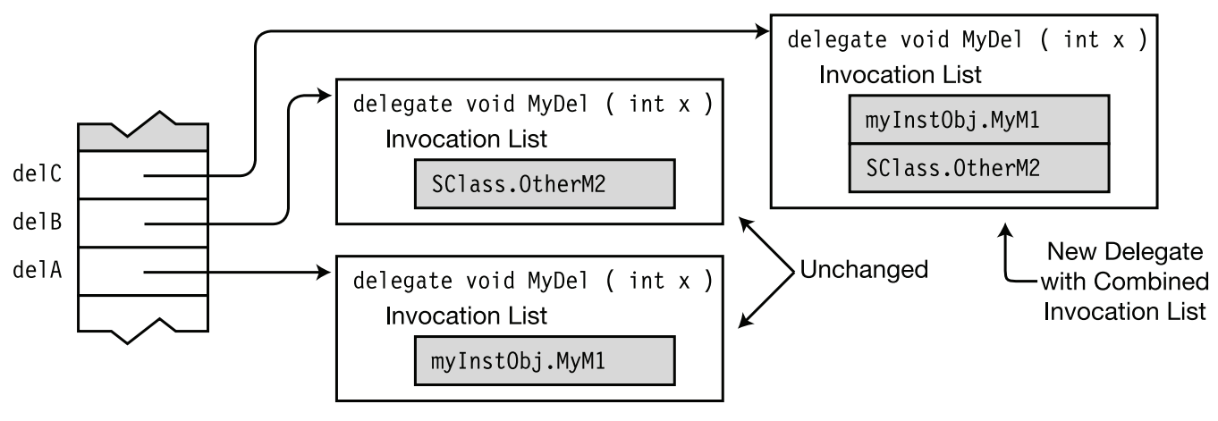
Combining Delegates

Slide 14
การเพิ่ม Methods ไปยัง Delegates
เราสามารถเพิ่มความสามารถให้กับ delegate โดยการเพิ่ม method ทำได้โดยการใช้ operator +=
เช่นการประมวลผลข้อมูลรูปแบบต่างๆ ที่ต้องใช้หลายกระบวนการย่อย ๆ
การเดินทางจากจุดหนึ่งไปอีกจุดหนึ่ง ที่ต้องใช้พาหนะหลายอย่าง
การเพิ่ม method เข้าไปใน invocation list จะทำให้เกิดความยืดหยุ่นในการปรับเปลี่ยน algorithm

Slide 15
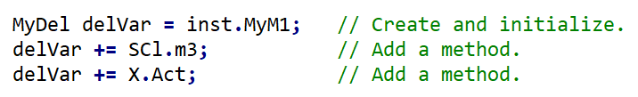
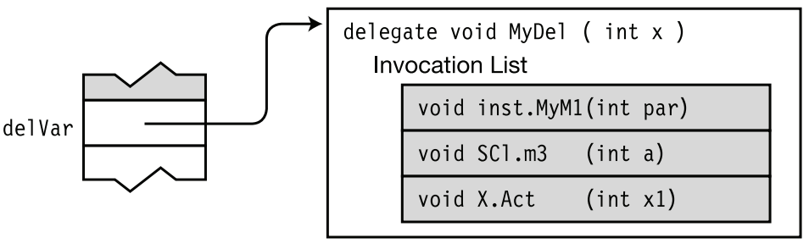
การเพิ่ม Methods ไปยัง Delegates

Slide 16
การเพิ่ม Methods ไปยัง Delegates
ในความจริง delegate จะมีคุณสมบัติ immutable คือไม่สามารถเปลี่ยนรูปได้
การเพิ่ม method ลงไปใน delegate จะเป็นการสร้าง delegate ขึ้นมาใหม่ แล้วย้าย reference ไปจาก delegate object เดิม
เราสามารถเพิ่ม method ได้เรื่อย ๆ ทุกครั้งที่มีการเพิ่ม ระบบจะสร้าง delegate object ขึ้นมาใหม่ แล้วย้าย reference ไปชี้ยัง delegate ใหม่นั้นเสมอ

Slide 17
Removing Methods from a Delegate
เราสามารถลดความสามารถของ delegate โดยการลบ method ทำได้โดยการใช้ operator -=
เช่นเดียวกับการเพิ่ม method, การลบ method จะทำได้โดยการสร้าง delegate object ใหม่โดยไม่นำ method ที่ลบออกมารวมด้วย
จากนั้นจะย้าย reference มายัง delegate ใหม่ที่สร้างขึ้น
ผู้ใช้ไม่ต้องสนใจว่าทำได้อย่างไร เป็นหน้าที่ของ framework

Slide 18

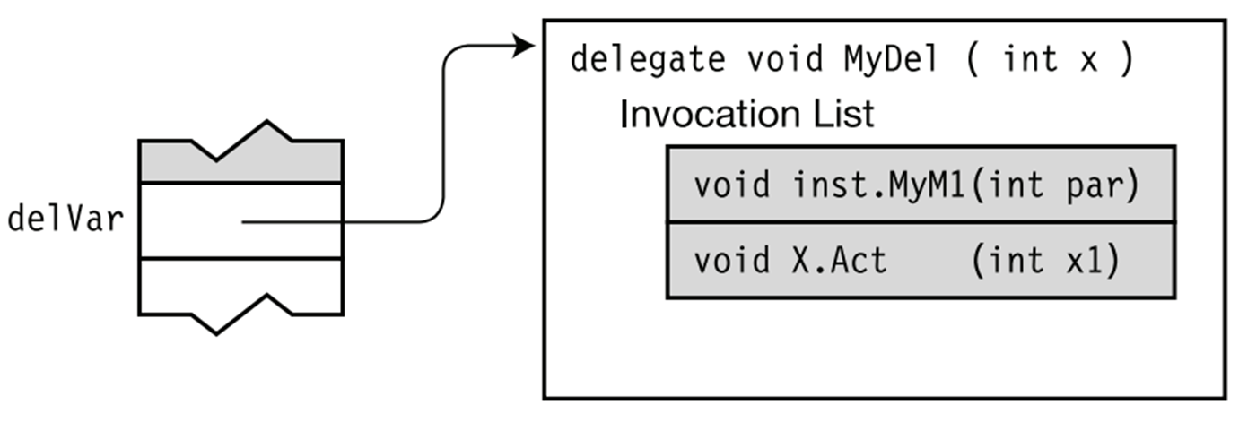
การลบ Methods ออกจาก Delegate

Slide 19
การลบ Methods ออกจาก Delegate
ถ้าใน invocation list มี method เดียวกันซ้ำๆ กันหลายที่
operator ‘-=’ จะเริ่มค้นหาจากด้านล่างของ invocation list และลบ method แรกที่ตรงกัน
การพยายามลบ method ที่ไม่อยู่ใน invocation list จะไม่ส่งผลกระทบใดๆ
การพยายามเรียกใช้ (invoke) delegate ที่ว่างเปล่า (ถูกลบออกจนหมด) จะเกิด exception ดังนั้นควรตรวจสอบว่า delegate เป็น null หรือไม่ก่อนที่จะ invoke

Slide 20
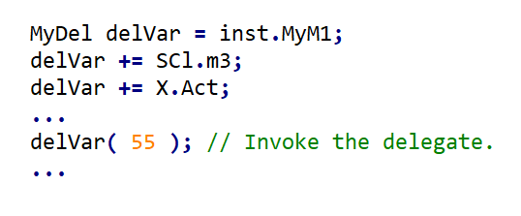
การเรียก Delegate (Invoking a delegate)
การ invoke delegate ก็เหมือนการเรียกใช้ method ทั่ว ๆ ไป
ต้องเรียกตามรูปแบบที่ประกาศไว้เท่านั้น
เมื่อมีการ invoke ด้วย parameter ก็จะส่ง parameter นั้นไปยัง method ที่อยู่ใน invocation list ด้วย

Slide 21
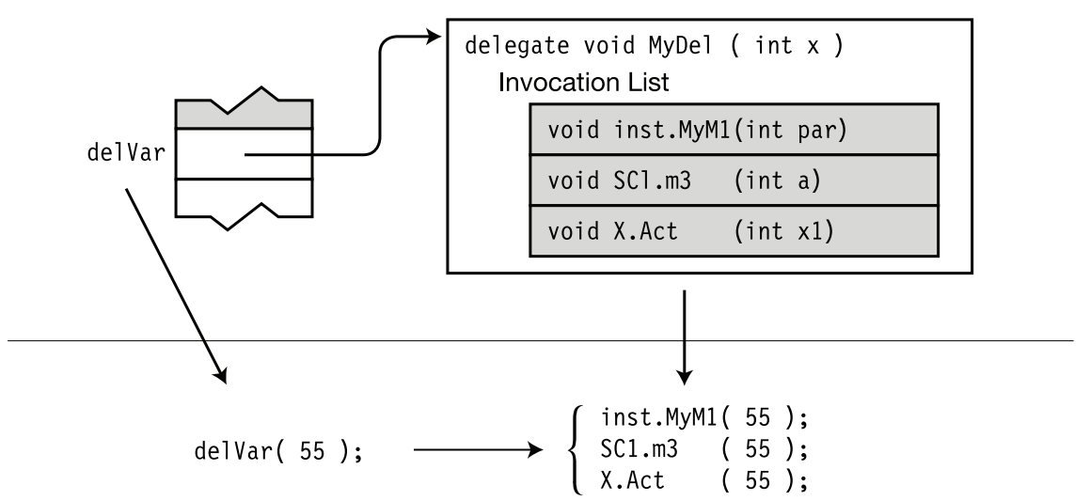
การเรียก Delegate (Invoking a delegate)

Slide 22
Delegate Example 1:
Invoking Delegate

Slide 23
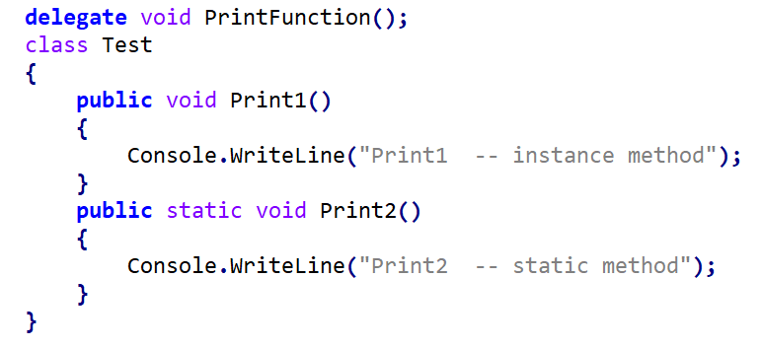
ตัวอย่างการใช้งาน Delegate

Slide 24
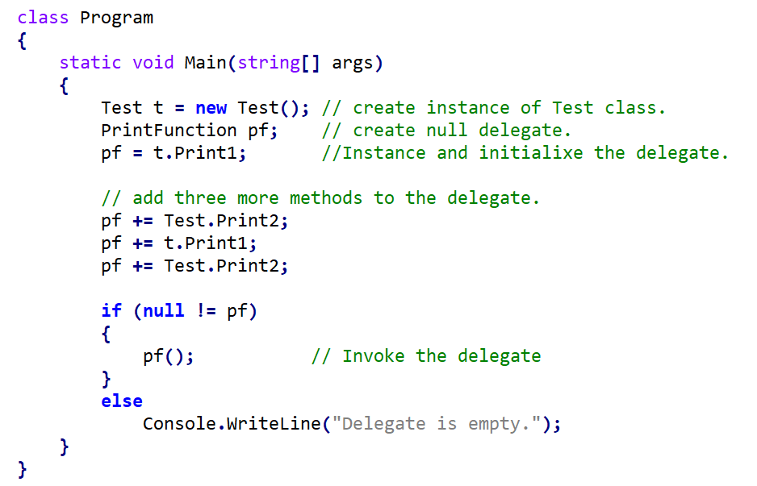
ตัวอย่างการใช้งาน Delegate

Slide 25
การเรียก Delegates ที่มี Return Values
ถ้า delegate มีการส่งค่ากลับ และใน invocation list มี method มากกว่า 1 แล้ว การ invoke delegate จะเป็นไปตามกฎต่อไปนี้
เฉพาะค่าส่งกลับจาก method สุดท้ายใน invocation list จะถูกนำไปใช้
ค่าส่งกลับจาก methods อื่นๆ ใน invocation list จะถูกเพิกเฉย

Slide 26
Delegate Example 2:
Invoking Delegates with Return Values

Slide 27
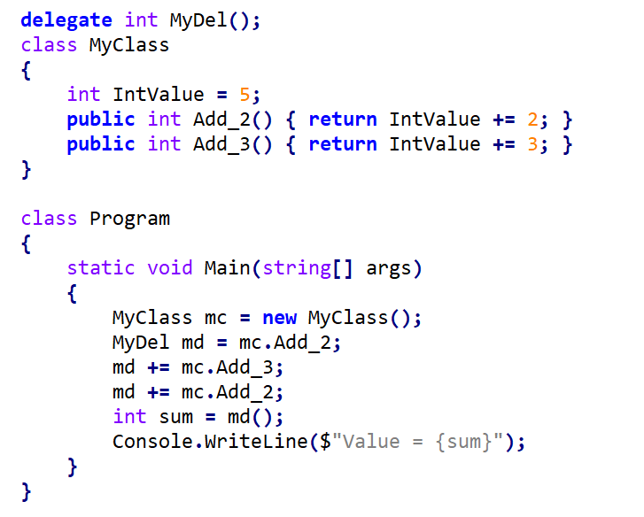
การเรียก Delegates ที่มี Return Values

Slide 28
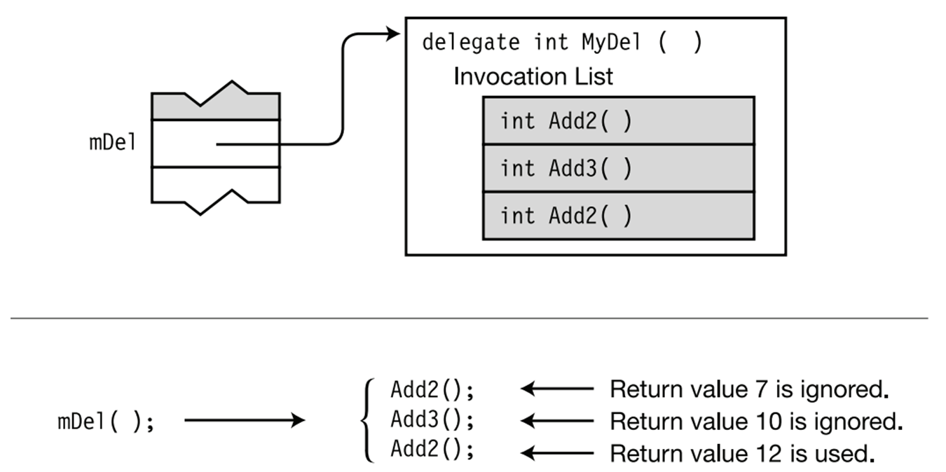
การเรียก Delegates ที่มี Return Values

Slide 29
การเรียก Delegates ที่มี Reference Parameters
ถ้า delegate มี parameter เป็นแบบ reference ค่าของ parameter จะถูก update ให้เป็นปัจจุบันก่อนเรียกใช้เสมอ

Slide 30
Delegate Example 3:
Invoking Delegates with Return Values

Slide 31
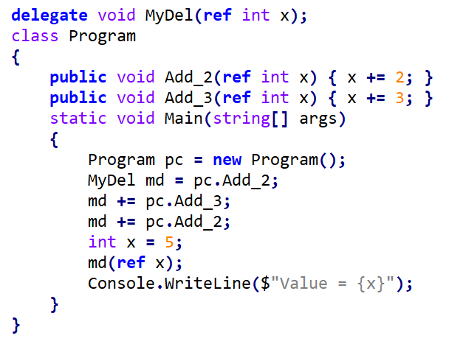
การเรียก Delegates ที่มี Reference Parameters

Slide 32
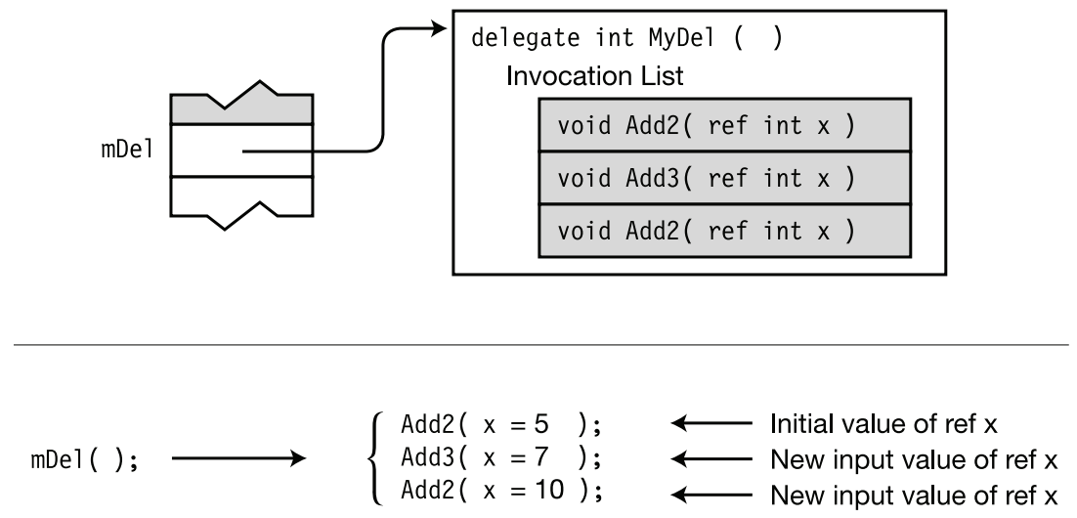
การเรียก Delegates ที่มี Reference Parameters

Slide 33
Anonymous methods
ใน delegate เราสามารถเพิ่ม method ได้ทั้งแบบ static และ instance
method เหล่านั้น ต้องถูกสร้างเป็น member ของ struct หรือ class ก่อนเสมอ
แต่ถ้าเราต้องการใส่ code ที่ทำงานเพียงครั้งเดียว ไม่จำเป็นต้องสร้างเป็น method ไว้ใน delegate
ไม่จำเป็นต้องนำ code เหล่านั้นไปใส่ใน method และหาคลาสให้อยู่
สามารถใช้ anonymous method มาทำงานแทนได้

Slide 34
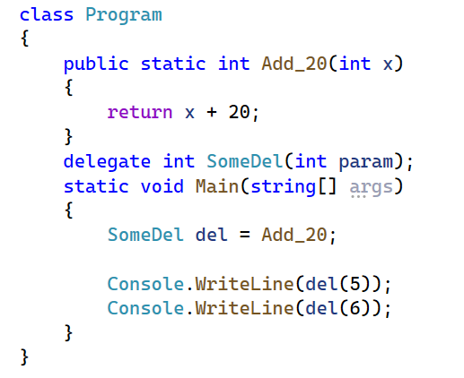
Named methods

Slide 35
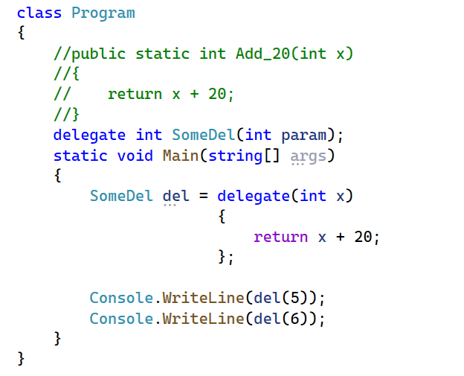
Anonymous methods

Slide 36
Named Method vs. Anonymous methods

Slide 37
การใช้งาน anonymous method
ใช้เป็น initializer expression ในขณะประกาศตัวแปร delegate
ใช้ที่ด้านขวาของสมการตอนทำ combining delegates.
ใช้ที่ด้านขวาของการกำหนด delegate ให้กับ event
เนื่องจากการเขียนโปรแกรม multithread จะเป็นแบบ asynchronous จึงต้องใช้ delegate ในการเรียกใช้ method ที่อยู่คนละ thread

Slide 38
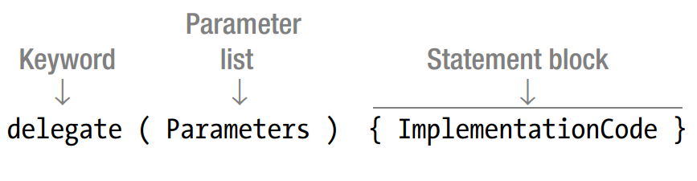
รูปแบบของ anonymous method
ใน anonymous method ไม่จำเป็นต้องระบุ return type

Slide 39
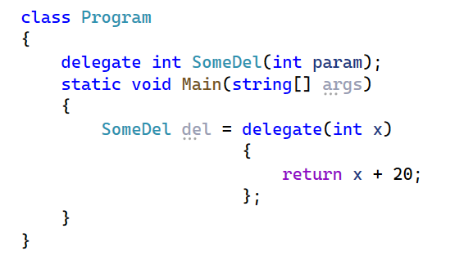
anonymous method : Return type

Slide 40
anonymous method : Parameters
Parameter list ของ anonymous method จะต้องตรงตามของ delegate ตามส่วนประกอบดังนี้
จำนวน
ชนิดและตำแหน่ง
modifiers
แต่เราสามารถละ parameters ได้ถ้า
delegate parameter ไม่มีตัวใดที่เป็น out parameter
anonymous method ไม่จำเป็นต้องใช้ parameter

Slide 41
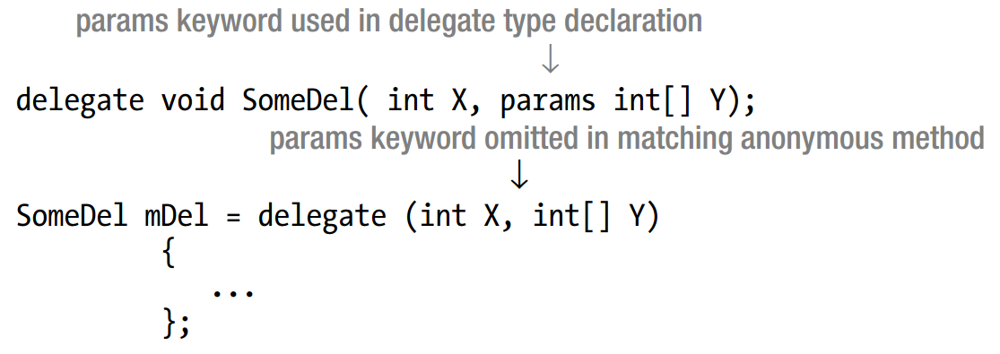
anonymous method : params Parameters
params parameter ช่วยให้เราสามารถป้อน parameter ให้กับ method เป็นจำนวนเท่าใดก็ได้
ถ้ามีการประกาศ params parameter ในรายการ parameter ของ delegate list แล้ว ให้ตัดคำว่า params ออกจาก anonymous method

Slide 42
Lambda Expressions
ใน anonymous method คำว่า delegate ถือเป็นส่วนเกิน
เนื่องจาก compiler รู้แล้วว่าเราต้องการกำหนด method ให้ใช้งานกับ delegate (ใช้กับอย่างอื่นไม่ได้)
เราสามารถเปลี่ยนรูปแบบการประกาศ delegate ของ anonymous method ให้ง่ายขึ้นโดยการ
ตัดคำว่า delegate
เพิ่ม => ระหว่าง parameter list และ body ของ anonymous method (ก็คือส่วนที่ล้อมรอบด้วย {} )

Slide 43
Lambda Expressions
// Anonymous method
MyDel del = delegate(int x) { return x + 1; } ;
MyDel del = delegate(int x) { return x + 1; } ;
// Lambda expression
MyDel le1 = (int x) => { return x + 1; } ;
ตัดออก
เพิ่ม

Slide 44
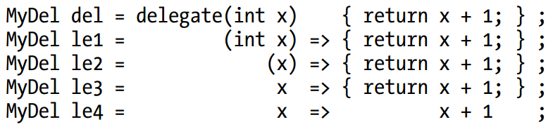
Lambda Expressions
anonymous method
Lambda Expressions
methods ทั้งหมดข้างบน ให้ผลลัพธ์เหมือนกัน
เลือกเองว่าจะเขียนแบบไหน
ตอนเริ่มต้นอาจทำความเข้าใจยากหน่อย

Slide 45
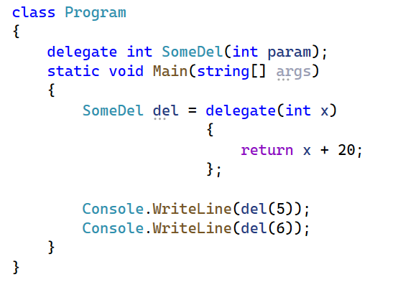
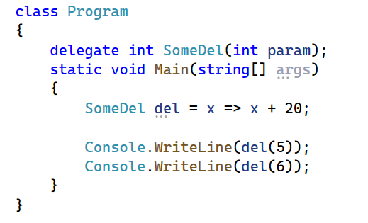
Anonymous vs. Lambda Expressions

